Slide 1
Object Oriented Programming
Start Mod 4
Les 1: Overerving

Slide 2

Inheritance Hierarchy
an "is-A" relationship
Inheritance
for type - a re-use of common interface
for class - a re-use of common interface and implementation
Person
Student
·
Name
·
Name
·
Attendence
·
Current
Grade

Slide 3


Basisgedachte overerving
Herinner constructie van een huis
Klasse Huis
Constructie
instantie
Object van type Huis
Overerving: Huis met extra terras
Klasse HuisMetTerras:Huis
Constructie
instantie
CK
Object van type HuisMetTerras

Slide 4
Overerving: is een
“Is een”/ “is a”
A child is a person
A bycicle is a vehicle
A tullip is a plant
Etc
“Is a” : geeft aan dat overerving toegepast wordt
CK

Slide 5
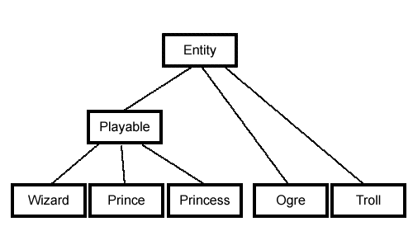
Ook in software kunnen we overerven
Inheritance: “I can do these things because my parent can”
Interface: “I can do these things because I have told you I can”

Slide 6
Specialisatie: definitie
“Specialisatie is het identificeren van objecten met gemeenschappelijke structuur en gedrag binnen een bestaande classificatie”
Specialisatie resulteert in een subtype van het oorspronkelijke type:
Elementen van het subtype bevatten de originele eigenschappen en gedrag
Elementen van het subtype bevatten ook gespecialiseerde eigenschappen en gedrag

Slide 7
Specialisatie voorbeelden
Voorbeeld:
Bankrekening heeft nummer en balans
Spaarrekening heeft ook een nummer en balans, maar ook een “limiet” eigenschap
“een spaarrekening IS EEN Bankrekening

Slide 8
Overerving/specialisatie in C#
“Een paard is een zoogdier”
In C# kan je dit via twee klassen:
Klasse Zoogdier
Klasse Paard
En een overerving modelleren
Paard erft van zoogdier
=> Alle paarden zijn zoogdier
=> Paarden hebben dus dezelfde eigenschappen als zoogdieren, en kunnen meer

Slide 9
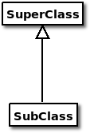
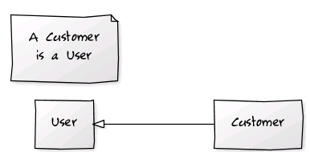
UML Notatie
Pijl geeft aan “ erft over van” / “is een”

Slide 10
Syntax
public class ChildClass: BaseClass
{
}
Childclass IS EEN BaseClass + specialisatie die tussen de accolades staat

Slide 11
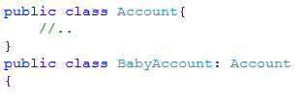
Inheritance syntax
BabyAccount erft over van BankAccount
BabyAccount is een BankAccount
Syntax:

Slide 12
Wat erft de child-klasse over?
ALLES!
constructors, properties, protected fields, private fields (maar je kan er wel niet rechtstreeks aan), etcetcetc
“Inheritance is transitive”

Slide 13
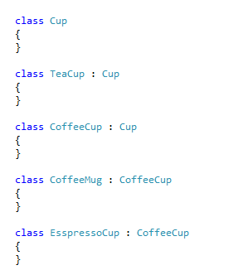
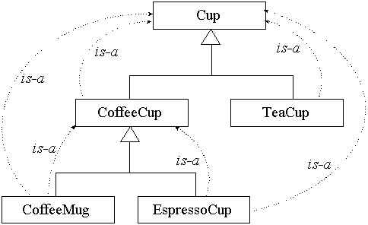
Meerdere keren overerven mag natuurlijk ook
class Cup{..}
class

Slide 14
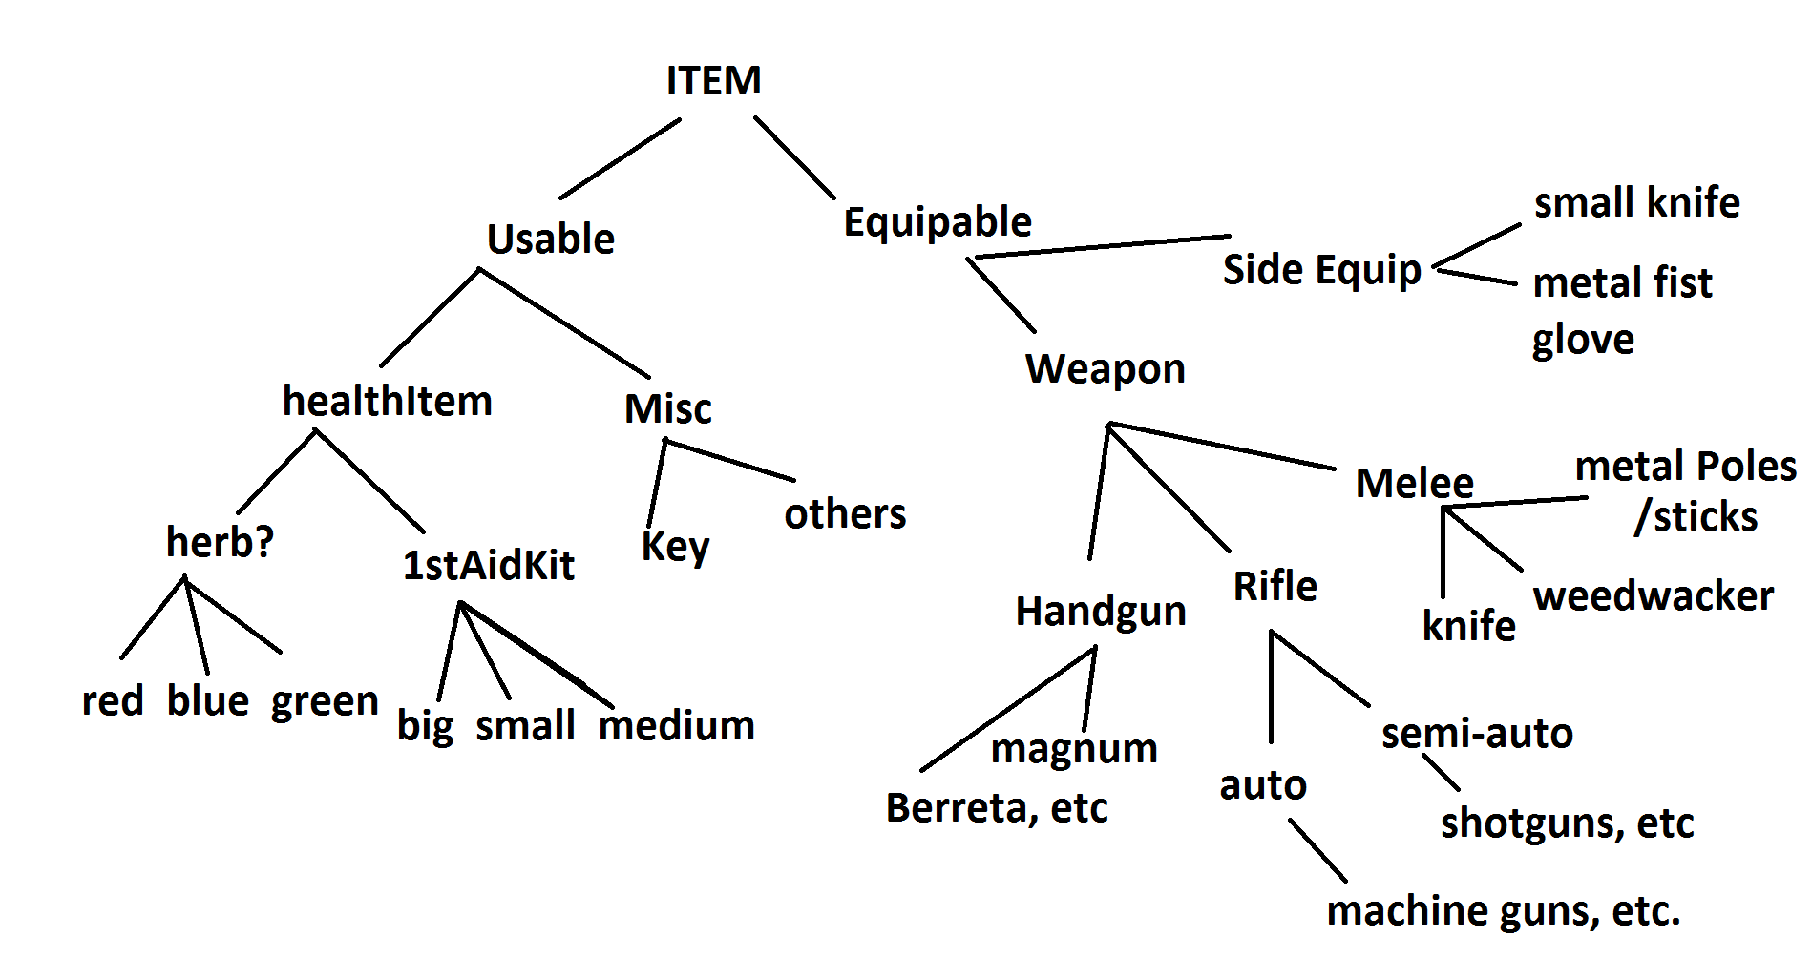
Inheritance tree van spel

Slide 15
Voordelen van overerving?
Bespaart tijd (qua coderen)
Reduceert kans op fouten
Maak het eenvoudiger om de overgeërfde klasse te begrijpen
Maakt het eenvoudiger om programma’s te schrijven
Vermindert kans op dubbele code

Slide 16
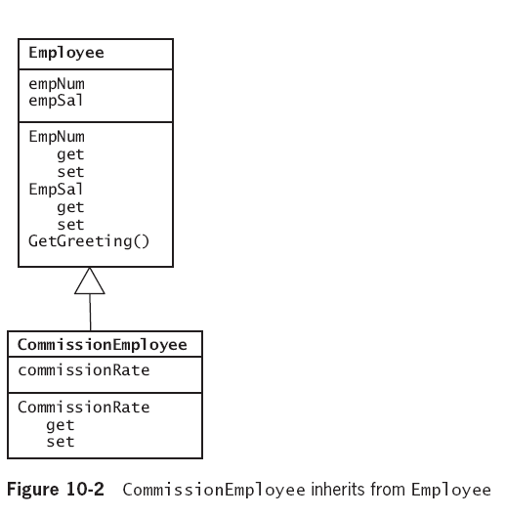

Slide 17

Wanneer inheritance toepassen?
Je ziet een duidelijke “is een” relatie
Je moet aardig wat code van de ene naar een andere klasse copy/pasten: bekijk dan zeker of er geen “overkoepelende” parent-klasse voor deze beide klassen bestaat (of misschien is één van beide klassen de parent en de andere een child dat specialiseert)
Opgelet: “heeft een” relatie is géén inheritance, maar zal wel compositie zijn (zie later)

Slide 18
Constructors bij overerving

Slide 19
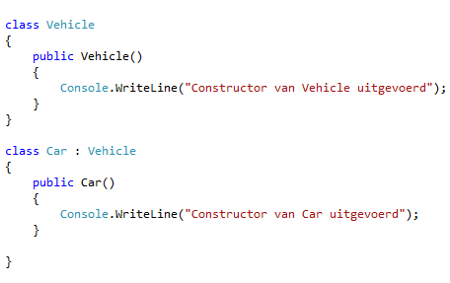
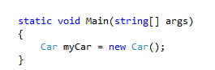
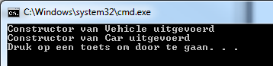
Volgorde van constructors!

Slide 20
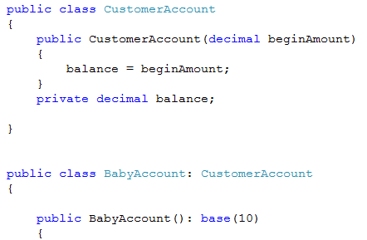
Constructors bij inheritance
Elke constructor MOET de constructor van de basis klasse aanroepen
Syntax:
Aanroepen van parent constructor met base keyword
Zonder expliciete aanroep zal de compiler de code uitbreiden met een call naar de default constructor van de basisklasse.

Slide 21
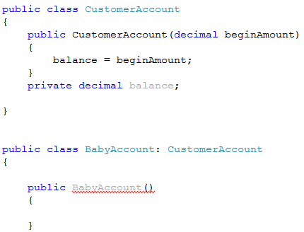
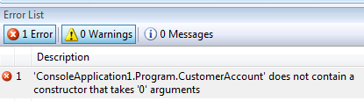
Impliciete constructor aanroep
Indien de basis klasse geen default constructor heeft:
Expliciete call is nodig naar de juiste constructor van de base klasse
Impliciete call geeft compile error

Slide 22
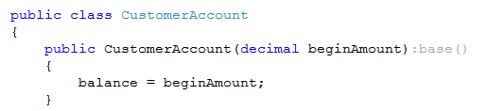
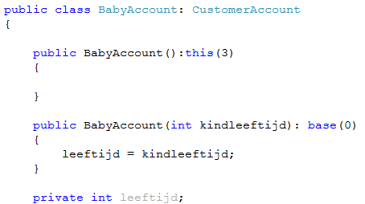
This en base
Base voor expliciet aanroepen van basis constructor parent
This voor expliciet aanroepen van eigen constructor

Slide 23
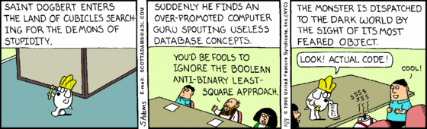

Slide 24
DEMO Time
BallGame met bestuurbare ball

Slide 25
Invullen please
https://bit.ly/2UIVreA

Slide 26
Overerving blokkeren

Slide 27
Classe hierarchie
Elke klasse kan je overerven
Voor base klassen uit een hïerarchie is dit noodzakelijk
Voor ‘leaf’ klassen (klassen onderaan in overervingsstructuur) is dit dikwijls niet wenselijk.
We kunnen klasse dan markeren als ‘bevroren’
Gebruik keyword sealed om verdere overerving te voorkomen

Slide 28

Sealed
Sealed keyword: geeft aan dat deze klasse niet van kan overgeërfd worden

Slide 29
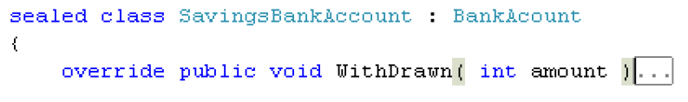
Sealed voorbeeld
SavingsBankAccount kan niet van worden afgeleid.

Slide 30
Override en virtual

Slide 31
Inheritance: methoden overriden
Klasse neemt gedrag van parent over en mogelijkheid om
gedrag bij te voegen:Nieuwe methoden en fields
gedrag aan te passen: bestaande methoden overriden
Override enkel mogelijk als methode in parent-class als virtual ingesteld staat

Slide 32
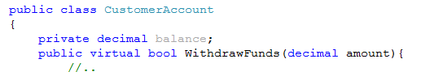
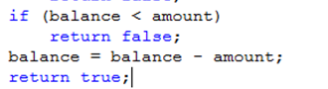
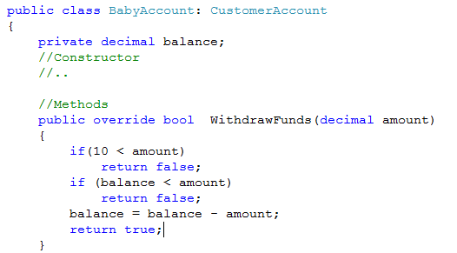
Virtual en override
“Mogelijk ga ik deze methode overriden in een child cass”
Parent class:
Inherited (child) class:
“Gebruik aub deze versie ipv die van de parent klasse”

Slide 33
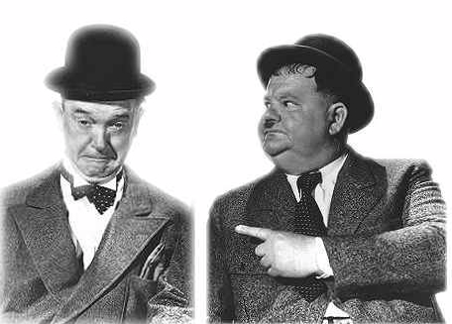
Virtual en override
Override kan enkel gebruikt worden als methode reeds virtual is in parent.
(vice versa is wel mogelijk: enkel virtual, geen override)
Virtual Override

Slide 34
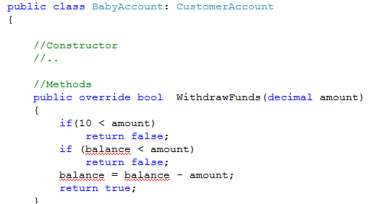
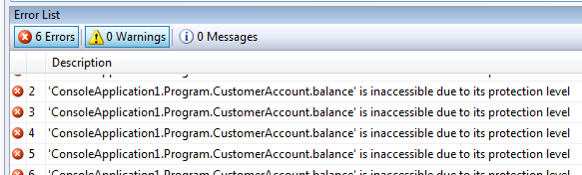
Code geeft nog steeds fout
Parent class:
Inherited (child) class:

Slide 35
Toegankelijkheid
Extreme vormen:
Public: toegankelijk aan elke gebruiker van de klasse
Private: enkel toegankelijk binnen de klasse
Extremen voldoende bij alleenstaande klassen
Voor overerving, derde vorm van toegangscontrole: protected
Toegankelijk binnen klasse
Toegankelijk binnen afgeleide klassen

Slide 36
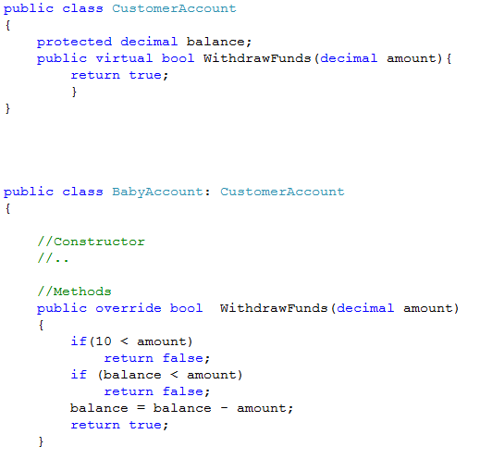
Private vs protected

Slide 37
Base keyword

Slide 38
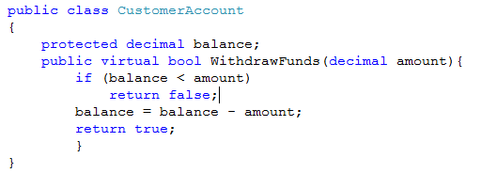
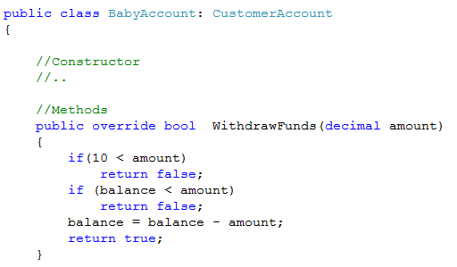
Eikeba
Nadeel momenteel: deel code komt nu 2 keer voor!
Bad coding example!

Slide 39
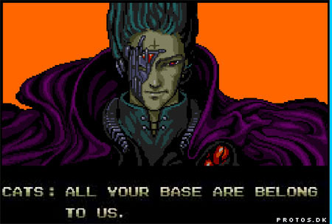
Base
Oplossing

Slide 40
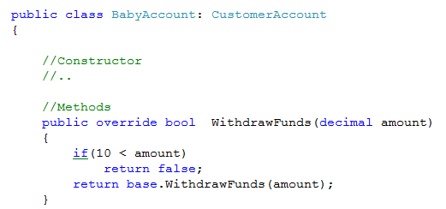
Parent methoden aanroepen
base keyword: methode of property van parent-class aanroepen

Slide 41
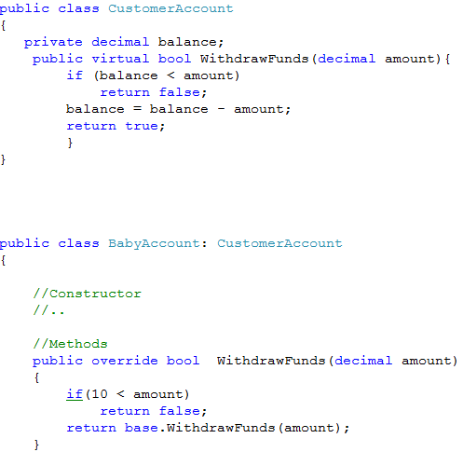
Extra voordeel van deze aanpak
Balance kan private blijven!

Slide 42
Samenvatting: Overerving
Een klasse afleiden van een base klasse
class child : baseclass { .. }
Een base constructor aanroepen
class child: baseclass {
child(): base() {}
}
Een virtuele methode declareren
virtual public void methodname() {}
Een methode overriden
override public void methodname() {}

